Slide 1

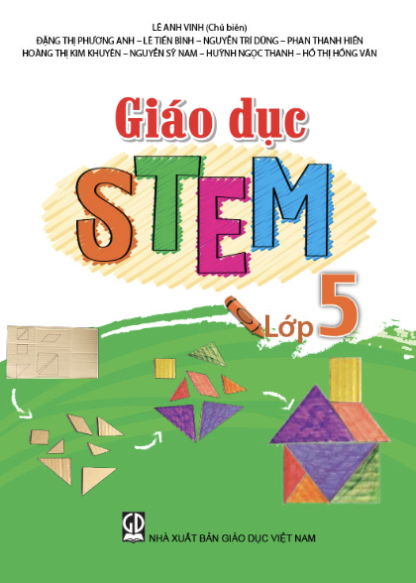

BÀI HỌC STEM
TÊN LỬA GIẤY

Slide 2
II. KHÁM PHÁ
1.Theo em, tại sao tên lửa có thể bay được trên bầu trời ?
2. Em hãy tìm hiểu và cho biết các loại tên lửa theo công dụng của nó.
3. Em hãy quan sát tên lửa giấy và cho biết tên lửa giấy có những bộ phận nào ? Những bộ phận đó có hình dạng gì?

Slide 3
II. KHÁM PHÁ
1.Tên lửa là những cỗ máy công nghệ cao, có thể bay được trên bầu trời là nhờ nhiên liệu. Nhiên liệu có thể là dầu hỏa kết hợp với khí ô xy. Khi hướng lượng khí khổng lồ này ra phía sau với tốc độ rất lớn bằng một cái loa phụt, bản thân quả tên lửa sẽ nhận lại được một lực đẩy tương ứng về hướng ngược lại và tên lửa sẽ bay được trên bầu trời.

Slide 4
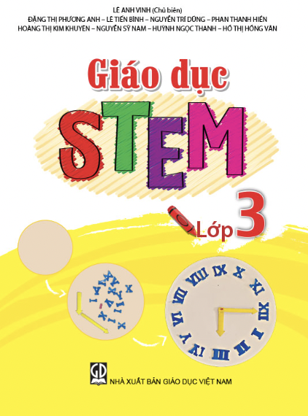

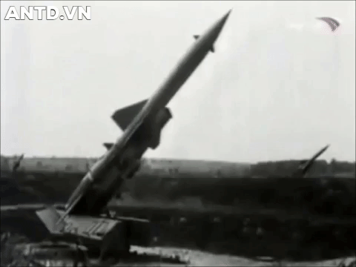
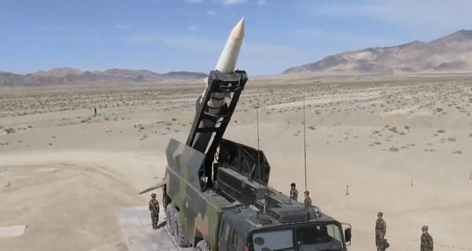
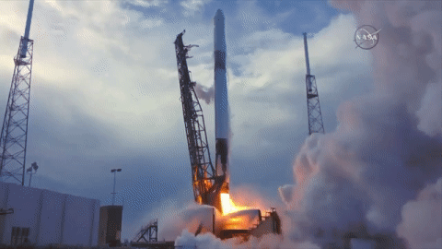
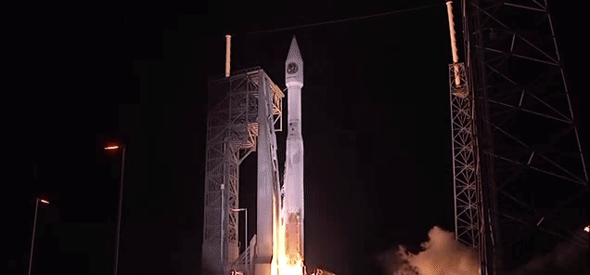
Hình ảnh của một số tên lửa theo công dụng:
Tên lửa chiến đấu
Tên lửa huấn luyện
Tên lửa nghiên cứu khoa học
Tên lửa vũ trụ

Slide 5
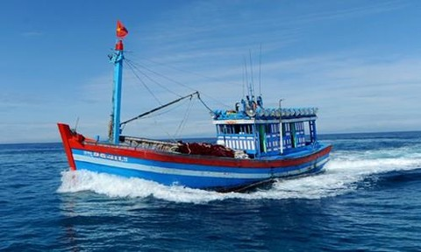
Tàu thủy hoạt động được là nhờ nhiên liệu Diesel tạo ra năng lượng để làm quay tua bin giúp cho tàu chạy ( từ một chất lỏng – dầu Diesel biến thành chất khí)

Slide 6
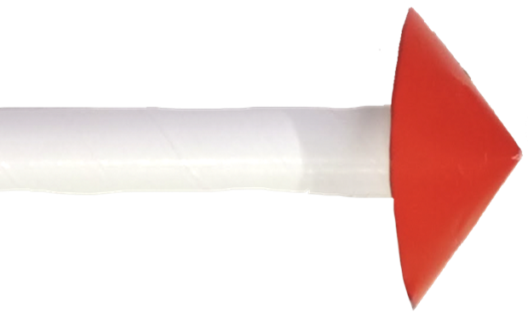
Tên lửa giấy gồm có 3 bộ phận: đầu, thân và cánh tên lửa. Phần đầu hình chóp nhọn, phần thân có hình trụ còn phần cánh tên lửa như một hình tam giác.n

Slide 7

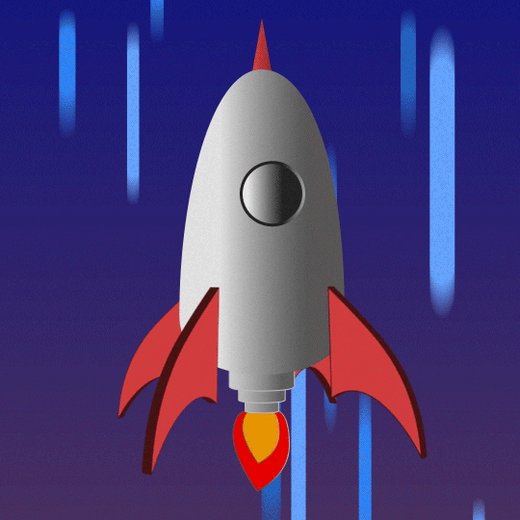
III. Đề xuất và lựa chọn giải pháp
Mỗi em sẽ vẽ một bản thiết kế tên lửa giấy sau đó các thành viên trong nhóm cùng nhau thảo luận để bình chọn thiết kế tốt nhất.

Slide 8
THIẾT KẾ TÊN LỬA GIẤY
SỐ TT | CÁC BỘ PHẬN CỦA TÊN LỬA | MÀU SẮC KÍCH THƯỚC, (CM) | CHẤT LIỆU | HÌNH DÁNG CỦA TÊN LỬA

Slide 9
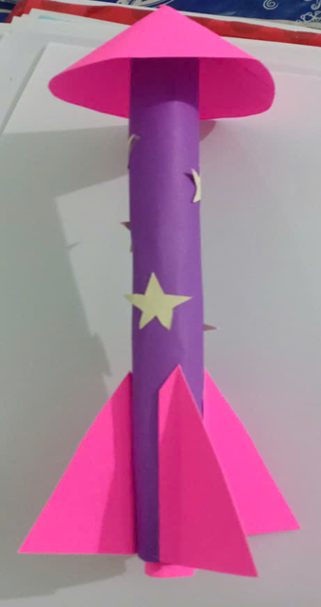
THIẾT KẾ TÊN LỬA GIẤY
SỐ TT | CÁC BỘ PHẬN CỦA TÊN LỬA | HÌNH DÁNG, MÀU SẮC, KÍCH THƯỚC (CM) | CHẤT LIỆU | HÌNH DÁNG CỦA TÊN LỬA
1
Đầu
Hình nón, d = 10, màu hồng.
Giấy
Hình trụ tròn; d= 2, dài 24, màu tím
2
Thân
Hình
3
Cánh
Màu hồng
a = 8; b =4

Slide 10

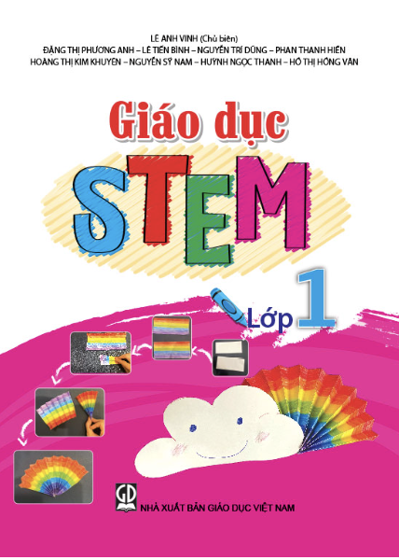


IV. CHẾ TẠO, THỬ NGHIỆM và ĐIỀU CHỈNH

Slide 11
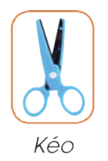

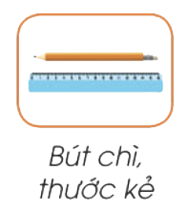
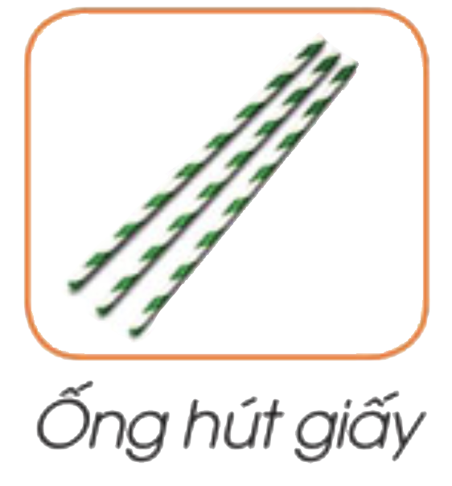
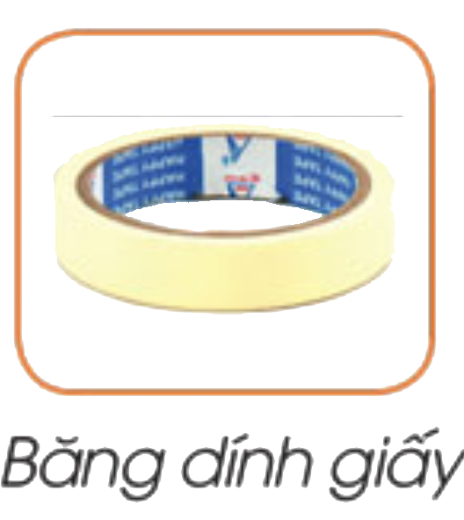
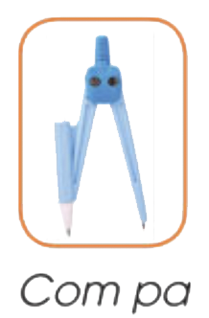
Chuẩn bị

Slide 12
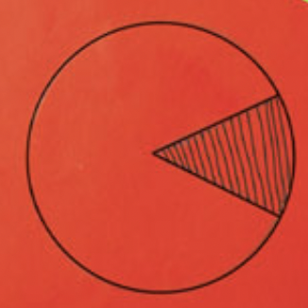
b. Gợi ý sản phẩm
BƯỚC 1
Dùng compa vẽ 1 hình tròn vào giấy bìa màu A4.
Dùng thước vẽ 1 hình quạt tròn.

Slide 13
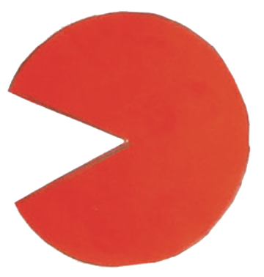
BƯỚC 2
Dùng kéo cắt lấy hình tròn sau đó cắt bỏ hình quạt tròn như hình bên dưới.

Slide 14
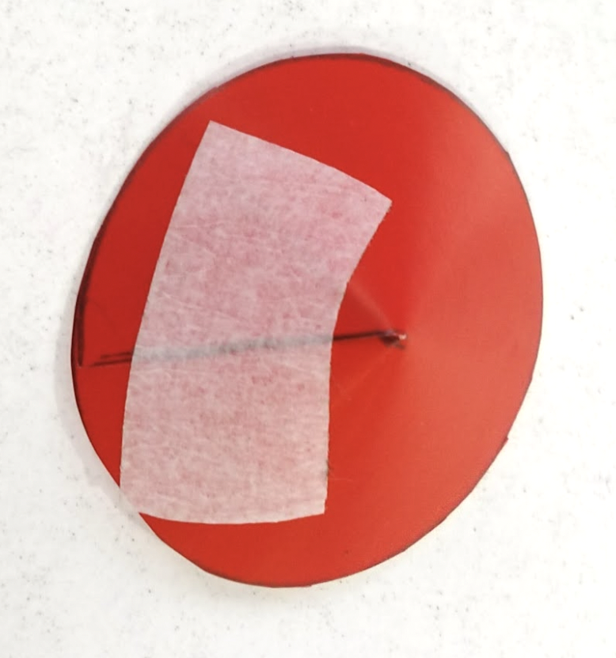
BƯỚC 3
Chập hai mép của phần mảnh giấy sau khi cắt bỏ hình quạt tròn rồi dùng băng dính cố định lại ta được hình chiếc nón (dùng làm chóp của tên lửa).

Slide 15
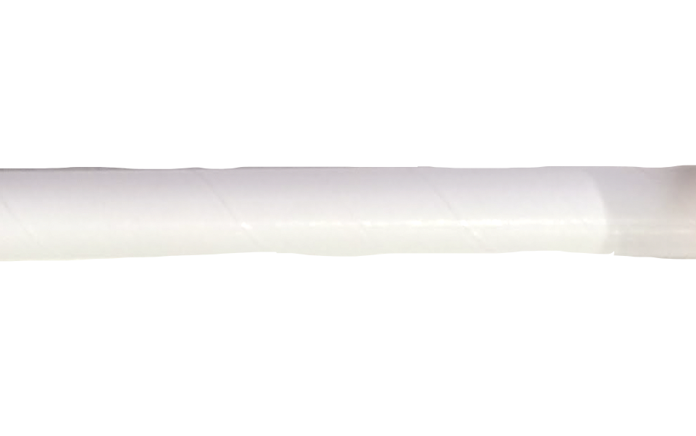
BƯỚC 4
Cắt một mảnh giấy A4 rồi cuộn thành hình trụ để làm thân của tên lửa.

Slide 16

BƯỚC 5
Dùng băng dính dán phần chóp vào thân của tên lửa.
Chú ý: Em có thể bẻ loe một đầu của thân tên lửa để dán phần chóp vào chắc chắn hơn.

Slide 17
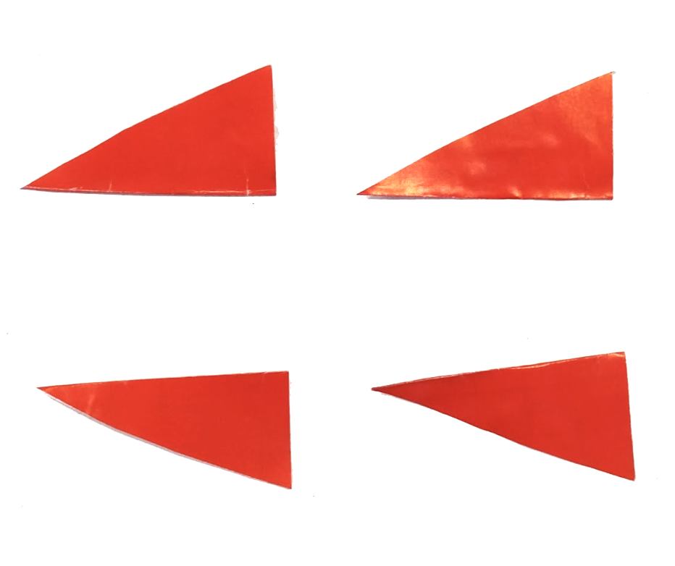
BƯỚC 6
Dùng kéo cắt 4 mảnh giấy có dạng hình tam giác để làm cánh của tên lửa.

Slide 18
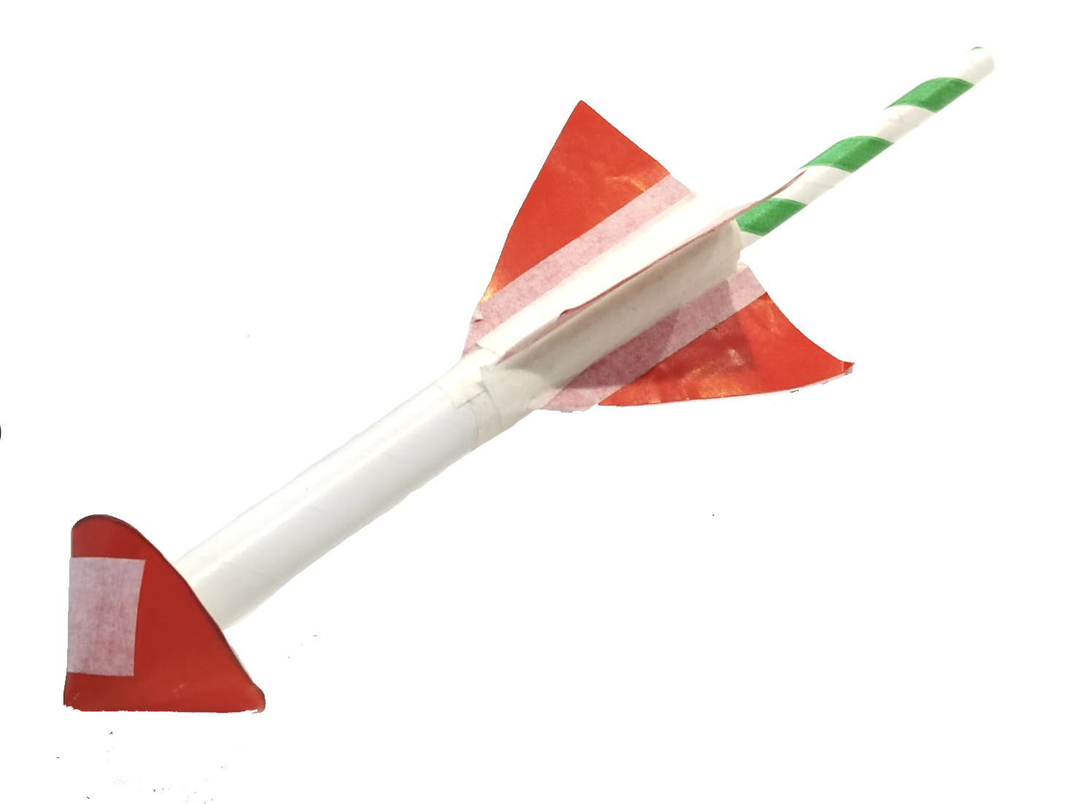
BƯỚC 7
Dùng băng dính dán 4 cánh vào phần cuối của thân tên lửa và dùng một chiếc ống hút đưa vào sau 4 cánh để làm đuôi của tên lửa.

Slide 19
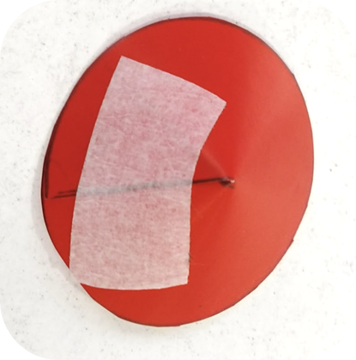
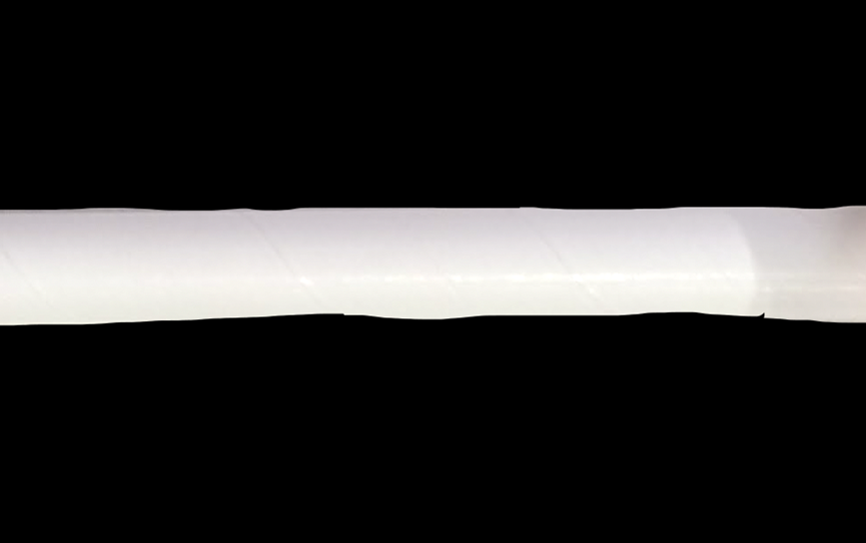
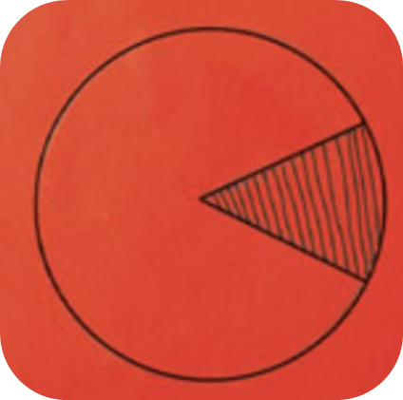
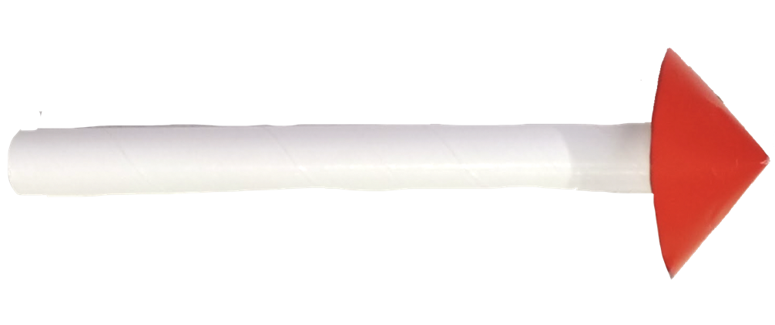
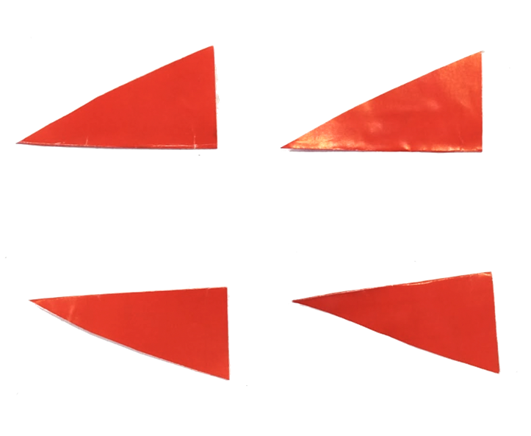
Đầu tên lửa
Thân tên lửa
Cánh tên lửa
Tên lửa hoàn chỉnh

Slide 20
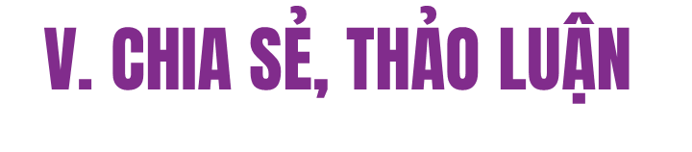

c. Thử nghiệm và điều chỉnh sản phẩm
Kiểm tra lại các chỗ dán xem đã chắc chắn hay chưa.
Kiểm tra lại kích thước các bộ phận của tên lửa giấy xem đã phù hợp hay chưa.
Tên lửa có đầy đủ các bộ phận.
Sử dụng vật liệu dễ tìm và có chi phí thấp.
Bay được.
Làm chắc chắn, có tính thẩm mĩ và sáng tạo.
TIÊU CHÍ ĐÁNH GIÁ SẢN PHẨM

Slide 21
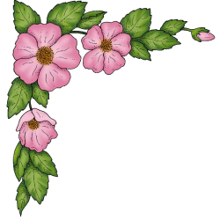
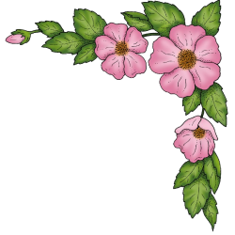

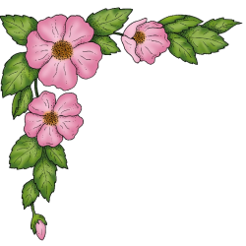
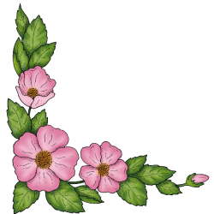

Chúc thầy, cô sức khỏe
Chào tạm biệt

